Slide 1

استخدام الطاقة الشمسية كمصدر لانتاج الطاقة
م.م. سهاد حمزه محمدعلي
قسم الاسماك

Slide 2
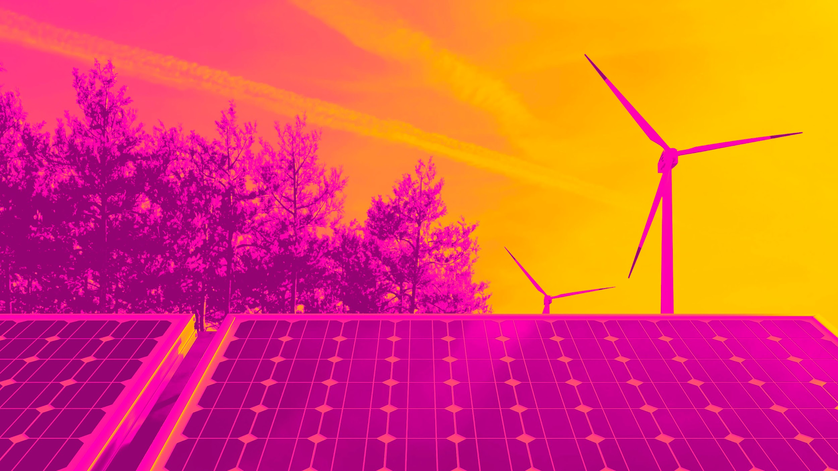
الشمس هي مصدر الطاقة الأساسي حيث توفر الحرارة والضوء للأرض, وهي اساس الحياة للانسان والحيوان والنبات اذ ترسل كميات مهمة من الطاقة والحرارة للارض وباقي الكواكب

Slide 3
الطاقة الشمسية
وهي مورد نظيف ومتاح في العديد من المناطق حيث في عام 2019 وفرت الطاقة الشمسية نحو 3% من الكهرباء في العالم عن طريق ألواح شمسية ، تركب الألواح على سطوح المباني، أو تركب في منظومات شمسية لمؤسسات توليد الكهرباء.

Slide 4
الطاقة الشمسية
وهي مورد نظيف ومتاح في العديد من المناطق حيث في عام 2019 وفرت الطاقة الشمسية نحو 3% من الكهرباء في العالم عن طريق ألواح شمسية ، تركب الألواح على سطوح المباني، أو تركب في منظومات شمسية لمؤسسات توليد الكهرباء.

Slide 5
توفر المواقد التي تعمل بالطاقة الشمسية العديد من المزايا على مواقد حرق الأخشاب: فهي لا تشكل خطر الحرائق ولا تنتج دخانًا ولا تتطلب وقودًا ولا تتسبب في القضاء على بسبب قطع الأشجار للحصول على الوقود.
تم تطوير محطات الطاقة الشمسية لأول مرة في الثمانينيات. وتُعدُّ أكبر منشأة في العالم سلسلة من المصانع في صحراء موهافي بكاليفورنيا. ويولد نظام توليد الطاقة الشمسية أكثر من 650 كيكا واط في الساعة من الكهرباء كل عام. تم تطوير مصانع أخرى كبيرة وفعالة في دول أخرى مثل إسبانيا والهند.
أول محطة للطاقة الشمسية في العالم أُنشئت في مصر عام 1913، مما يعني أن مصر هي أول دولة في العالم دخلت مجال الطاقة الشمسية وكانت تُعرف باسم محطة رفع طاقة شمسيةيُعد هذا إنجازًا مهمًا في تاريخ الطاقة الشمسية

Slide 6
توفر المواقد التي تعمل بالطاقة الشمسية العديد من المزايا على مواقد حرق الأخشاب: فهي لا تشكل خطر الحرائق ولا تنتج دخانًا ولا تتطلب وقودًا ولا تتسبب في القضاء على بسبب قطع الأشجار للحصول على الوقود.
تم تطوير محطات الطاقة الشمسية لأول مرة في الثمانينيات. وتُعدُّ أكبر منشأة في العالم سلسلة من المصانع في صحراء موهافي بكاليفورنيا. ويولد نظام توليد الطاقة الشمسية أكثر من 650 كيكا واط في الساعة من الكهرباء كل عام. تم تطوير مصانع أخرى كبيرة وفعالة في دول أخرى مثل إسبانيا والهند.
أول محطة للطاقة الشمسية في العالم أُنشئت في مصر عام 1913، مما يعني أن مصر هي أول دولة في العالم دخلت مجال الطاقة الشمسية وكانت تُعرف باسم محطة رفع طاقة شمسيةيُعد هذا إنجازًا مهمًا في تاريخ الطاقة الشمسية

Slide 7

أنواع محطات الطاقة الشمسية
محطات شمسية منفصلة عن الشبكة وهي مناسبة للتركيب على أسطح المنازل فقط؛ نظرًا لأن استخدامها في الأغراض الصناعية سيجعل تكلفتها مرتفعة للغاية؛ لذا فهي لا تُستخدم سوى على نطاق محدود للإنارة أو التشغيل المنزلي
محطات متصلة بالشبكة وهذه مناسبة للاستخدام المنزلي أو الصناعي
بينما يتمثل النوع الثالث في المحطات الشمسية التي تستخدم في الأراضي الزراعية فقط للري بالطاقة الشمسية بدلًا من الديزل.
2
1
3

Slide 8
أنواع محطات الطاقة الشمسية
بينما يتمثل النوع الثالث في المحطات الشمسية التي تستخدم في الأراضي الزراعية فقط للري بالطاقة الشمسية بدلًا من الديزل.
محطات شمسية منفصلة عن الشبكة وهي مناسبة للتركيب على أسطح المنازل فقط؛ نظرًا لأن استخدامها في الأغراض الصناعية سيجعل تكلفتها مرتفعة للغاية؛ لذا فهي لا تُستخدم سوى على نطاق محدود للإنارة أو التشغيل المنزلي
محطات متصلة بالشبكة وهذه مناسبة للاستخدام المنزلي أو الصناعي
3
2
1

Slide 9
استخدامات الطاقة الشمسية

Slide 10
استخدامات الطاقة الشمسية

Slide 11
الطاقة الشمسية الزراعية
يمكن استخدام الطاقة الشمسية في تشغيل أنظمة الري في الزراعة
تسخين المياه
تستخدم الأجهزة الشمسية لتسخين المياه في المنازل والمباني
تشغيل المرافق العامة
تستخدم الطاقة الشمسية في تشغيل المرافق العامة مثل انارة الشارع ومحطات الحافلات

Slide 12
الفوائد البيئية والاقتصادية للطاقة الشمسية
تعزيز الاستقلالية
باستخدام الطاقة الشمسية، يمكن للأفراد والمجتمعات أن يصبحوا أكثر استقلالية في توليد الكهرباء وتلبية احتياجاتهم
توفير التكاليف
بالنسبة للمنازل والشركات، تقدم الطاقة الشمسية فواتير كهرباء أقل وتوفر توفيرًا واضحًا على المدى الطويل
الاستدامة البيئية
تعد الطاقة الشمسية بديلاً صديقًا للبيئة للوقود التقليدي وتساهم في خفض انبعاثات الكربون وتغير المناخ

Slide 13
الفوائد البيئية والاقتصادية للطاقة الشمسية
باستخدام الطاقة الشمسية، يمكن للأفراد والمجتمعات أن يصبحوا أكثر استقلالية في توليد الكهرباء وتلبية احتياجاتهم
تعزيز الاستقلالية
بالنسبة للمنازل والشركات، تقدم الطاقة الشمسية فواتير كهرباء أقل وتوفر توفيرًا واضحًا على المدى الطويل
توفير التكاليف
تعد الطاقة الشمسية بديلاً صديقًا للبيئة للوقود التقليدي وتساهم في خفض انبعاثات الكربون وتغير المناخ
الاستدامة البيئية

Slide 14
فوائد الطاقة الشمسية
صديقة للبيئة
لاتسبب تلوث ولا انبعاثات ضارة بالبيئة
متجدده وغير محددة
الشمس هي مصدر لاينضب للطاقة مما يجعل الطاقة الشمسية متجددة ومتوفرة بشكل غير محدود
توفير التكاليف
تعتبر مصدر رخيصا للطاقة على المدى الطويل , حيث يمكن تحقيق توفيركبيرفي فواتير الكهرباء

Slide 15
فوائد الطاقة الشمسية
توفير التكاليف
تعتبر مصدر رخيصا للطاقة على المدى الطويل , حيث يمكن تحقيق توفيركبيرفي فواتير الكهرباء
متجدده وغير محددة
الشمس هي مصدر لاينضب للطاقة مما يجعل الطاقة الشمسية متجددة ومتوفرة بشكل غير محدود
صديقة للبيئة
لاتسبب تلوث ولا انبعاثات ضارة بالبيئة

Slide 16
1
تحديات استخدام الطاقة الشمسية
2
3
4

Slide 17
اعتماد الطقس :
تعتمد كفاءة الالواح الشمسية على وجود الضوء ويمكن ان تتأثر بالاحوال الجوية
1
تكلفة الاستثمار الاولية :
تعتبر الالواح الشمسية مكلفة وتتطلب استثمارا كبيرا
2
قيود المساحة :
قد يكون الحصول على مساحة كافية لتركيب الالواح الشمسة صعبا في بعض المواقع و المباني
3
تخزين الطاقة :
تصبح صعبة التخزين والتوزيع عند الحاجة الى طاقة الشمس خارج ساعات النهار
4

Slide 18
التطورات المستقبلية للاستخدام الشمسي
المباني الشمسية: تتوجه العديد من البلدان في استخدام الطاقة الشمسية في بناء المباني الذكية
السيارات الشمسية : يعمل العلماء على تطوير تكنلوجيا السيارات الشمسية لتقليل استخدام الوقود وانبعاث الغازات
تحسين الكفاءة : يعمل الباحثون على تطوير التكنلوجيا لزيادة كفاءة الالواح الشمسية
وتحسين ادائها

Slide 19
التطورات المستقبلية للاستخدام الشمسي
المباني الشمسية: تتوجه العديد من البلدان في استخدام الطاقة الشمسية في بناء المباني الذكية
السيارات الشمسية : يعمل العلماء على تطوير تكنلوجيا السيارات الشمسية لتقليل استخدام الوقود وانبعاث الغازات
تحسين الكفاءة : يعمل الباحثون على تطوير التكنلوجيا لزيادة كفاءة الالواح الشمسية
وتحسين ادائها
Notes:
محطة نور ورزازات في المغرب
برج لؤلؤة النهر في الصين

Slide 20


محطات الطاقة الشمسية في العراق
في نيسان (2024) وُقع عقدان بين شركات تابعة لوزارة الكهرباء العراقية وشركة توتال إنرجي الفرنسية، بهدف إنتاج 1000 ميغاواط من الطاقة الشمسية في محافظة البصرة.
وستبني توتال إنرجي محطة كهرباء تعمل بالطاقة ‏الشمسية في حقل أرطاوي بمحافظة البصرة، على 4 مراحل، بحسب الاتفاق المُبرَم بين وزارة الكهرباء العراقية والشركة الفرنسية.
ووفقًا لما أوردته وزارة الكهرباء، في بيان لها طالعته منصة الطاقة المتخصصة آنذاك، سيستغرق بناء المحطة نحو عامين، وستدعم كل مرحلة من المراحل الـ4 المنظومة الوطنية ‏بنحو 250 ميغاواط من الكهرباء.
أكبر محطة للطاقة الشمسية في العراق تقع في محافظة كربلاء بطاقة تصميمية تبلغ 300 ميغاواط. هذه المحطة هي جزء من خطة العراق لتعزيز استثماراته في الطاقة المتجددة والغاز الطبيعي. وتُعد هذه المحطة خطوة مهمة نحو تحقيق الهدف الوطني للعراق بإنتاج 10 غيغاواط من الطاقة الشمسية بحلول عام 2023
وضع حجر الأساس لمحطة طاقة شمسية جديدة تعد الأكبر في شمال العراق في 2023 المشروع تبلغ تكلفته 100 مليون دولارقدرة المحطة تبلغ 25 ميغاواط كهرباء وتحتوي على عدد كبير من الألواح، وهی صديقة للبيئة والكهرباء التي تولدها موصولة بشبكة الكهرباء الوطنية.

Slide 21
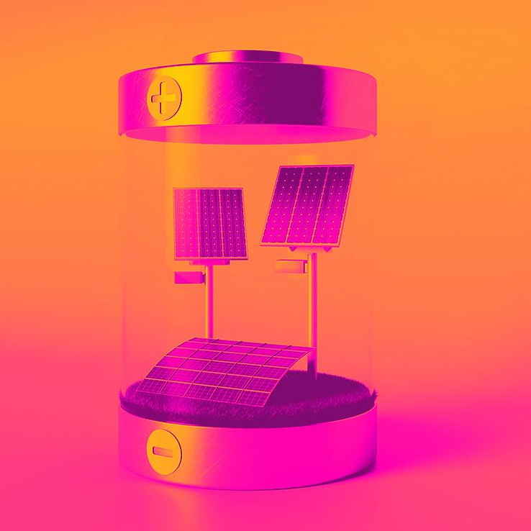
Thanks!

Slide 22
Ecology Icon Pack

Slide 23
Alternative Resources

